Slide 1
İSTATİSTİK
3. Hafta
Merkezi Dağılım Ölçüleri

Slide 2
Ortalamalar (Pisagoryen Ortalamalar)
  Aritmetik Ortalama
  Geometrik Ortalama
  Harmonik/Armonik Ortalama
  Ağırlıklı Ortalama
İstatistiksel Yer Ölçüleri
  Mod
  Medyan
  Kantiller
17.07.2023
17.07.2023
2
2

Slide 3
Ortalama
Ortalama, bir sayı listesini temsil eden tek bir sayıdır. Farklı bağlamlarda farklı ortalama kavramları kullanılır. Genellikle "ortalama", aritmetik ortalamayı, sayıların toplamının kaç sayının ortalamasının bölündüğünü ifade eder.
İstatistikte; ortalama, medyan ve mod, merkezi eğilim ölçüleri olarak bilinir ve konuşma dilinde kullanımda bunlardan herhangi birine ortalama değer denilebilir.
17.07.2023
17.07.2023
3
3

Slide 4

Aritmetik Ortalama
17.07.2023
17.07.2023
4
4

Slide 5
Aritmetik Ortalama
Aritmetik ortalama, bir veri kümesinde merkezi eğilimin en yaygın kullanılan ve kolayca anlaşılan ölçümüdür. İstatistikte ortalama terimi, merkezi eğilim ölçülerinden herhangi birini ifade eder. Bir dizi gözlenen verinin aritmetik ortalaması, her bir gözlemin sayısal değerlerinin toplamının, toplam gözlem sayısına bölünmesiyle eşit olarak tanımlanır.
17.07.2023
17.07.2023
5
5

Slide 6
Aritmetik Ortalama
Veri kümesi istatistiksel bir popülasyonsa (yani, sadece bunların bir alt kümesinden değil, olası her gözlemden oluşur), bu popülasyonun ortalaması popülasyon ortalaması olarak adlandırılır.
Veri kümesi istatistiksel bir örnekse (popülasyonun bir alt kümesi), bu hesaplamadan kaynaklanan ortalamaya örneklem ortalaması denir.
17.07.2023
17.07.2023
6
6

Slide 7
Aritmetik Ortalama
2 ve 8 gibi iki sayının genellikle basitçe ortalama olarak adlandırılan aritmetik ortalaması, 2 + 8 = A + A olacak şekilde A değeri bulunarak elde edilir.
A=(2+8)/2 =5.
2 ve 8'in sırasını değiştirmek, A için elde edilen sonuç değerini değiştirmez. Ortalama 5, minimum 2'den az veya maksimum 8'den fazla olamaz.
2, 8 ve 11'e göre, aritmetik ortalama 2 + 8 + 11 = A + A + A denklemindeki A değerini çözerek bulunur.
A = (2 + 8 + 11) / 3 = 7.
17.07.2023
17.07.2023
7
7

Slide 8
Aritmetik Ortalama
Aritmetik ortalama medyan ile karşılaştırılabilir. Medyan, değerlerin yarısından fazlasının medyandan daha büyük ve yarısından daha az olmayacağı şekilde tanımlanır. Verilerdeki öğeler aritmetik olarak artarsa, bir sıraya göre yerleştirildiğinde, medyan ve aritmetik ortalama eşittir. Örneğin, {1,2,3,4} veri örneğini ele alalım. Ortalama, medyan gibi 2.5'dir.
Bununla birlikte, {1,2,4,8,16}, aritmetik olarak artacak şekilde düzenlenemeyen bir örneği ele aldığımızda, medyan ve aritmetik ortalama önemli ölçüde farklılık gösterebilir. Bu durumda, aritmetik ortalama 6.2 ve ortanca 4'tür. Genel olarak, ortalama değer örneklemdeki çoğu değerden önemli ölçüde değişebilir ve çoğundan daha büyük veya daha küçük olabilir.
17.07.2023
17.07.2023
8
8

Slide 9
Avantajları
1. Aritmetik ortalamayı bulmanın formülü basittir.
Medyanın aksine, değerin veri kümesindeki konumundan etkilenmez.
2. Veri setinin her bir değerini dikkate alır.
3. Aritmetik ortalama bulmak oldukça basittir; daha az finans ve matematik becerisine sahip sıradan bir insan bile bunu hesaplayabilir.
4. Aynı zamanda, büyük sayı gruplarında bile yararlı sonuçlar sağlama eğiliminde olduğundan, merkezi eğilimin yararlı bir ölçüsüdür.
5. Ayrıca mod ve medyandan farklı olarak birçok cebirsel işleme tabi tutulabilir.
Örneğin, iki veya daha fazla serinin ortalaması, tek tek serilerin ortalamasından elde edilebilir.
17.07.2023
17.07.2023
9
9

Slide 10
Dezavantajları
Aritmetik ortalamanın en güçlü dezavantajı, veri setindeki uç değerlerden etkilenmesidir.
Aritmetik ortalamayı inceleme yoluyla veya grafiksel olarak bulmak neredeyse imkansızdır.
Dürüstlük, favori milkshake aroması, en popüler ürün vb. kalitatif veri türleri için kullanılamaz.
Tek bir gözlem eksik veya kaybolmuşsa aritmetik ortalamayı bulamayız.
17.07.2023
17.07.2023
10
10

Slide 11
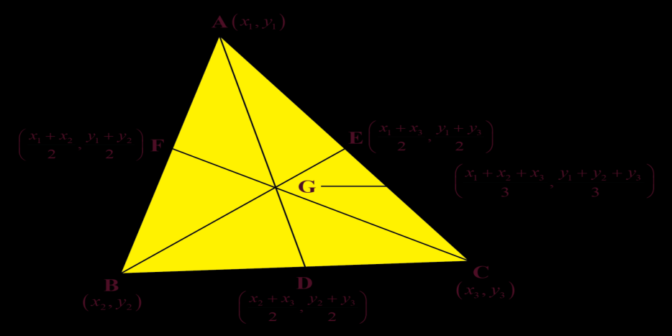
Aritmetik Ortalama
Uygulama- 1. Sınıftaki kişilerin boylarının santimetre cinsinden aritmetik ortalamasını hesaplayın.
2. 40 sayının ortalaması 38 olarak bulunmuştur. Daha sonra 56 sayısının 36 olarak yanlış okunduğu tespit edildi. Verilen sayıların doğru ortalamasını bulun.
3. 2m + 3, m + 2, 3m + 4, 4m + 5'in ortalaması m + 2 ise, m'yi bulun.
17.07.2023
17.07.2023
11
11

Slide 12
Geometrik Ortalama
Matematikte geometrik ortalama, değerlerin çarpımını (toplamlarını kullanan aritmetik ortalamanın aksine) kullanarak bir sayı kümesinin merkezi eğilimini veya tipik değerini gösteren bir ortalama veya ortalamadır. Geometrik ortalama, n sayının çarpımının n. kökü olarak tanımlanır.
17.07.2023
17.07.2023
12
12

Slide 13
Geometrik Ortalama
Geometrik Ortalama, şeyleri çok farklı özelliklerle karşılaştırmak istediğimizde kullanışlıdır.
Örnek: yeni bir kamera satın almak istiyorsunuz. Bir kameranın zum değeri 200 ve incelemelerde 8 almakta, diğeri 250 yakınlaştırmaya sahip ve incelemelerde 6 almaktadır.
Normal aritmetik ortalama kullanılarak yapılan karşılaştırma (200 + 8) / 2 = 104 - (250 + 6) / 2 = 128 sonucunu verir. Yakınlaştırma o kadar büyük bir sayı ki kullanıcı oyu kaybolur.
Ancak iki kameranın geometrik ortalaması şu şekildedir:
√ (200 × 8) = 40 √ (250 × 6) = 38,7 ...
Bu nedenle, yakınlaştırma 50 daha büyük olsa bile, 6'nın daha düşük kullanıcı oyu hala önemlidir.
17.07.2023
17.07.2023
13
13

Slide 14
Geometrik Ortalama
Geometrik ortalama yerine aritmetik bir ortalama kullanılsaydı, sayısal aralığı daha büyük olduğu için finansal performans daha fazla ağırlığa sahip olacaktır. Yani, finansal derecelendirmedeki küçük bir yüzde değişikliği (örneğin 80'den 90'a kadar) aritmetik ortalamada çevresel sürdürülebilirlikte büyük bir yüzde değişikliğinden (örneğin 2'den 5'e kadar) çok daha büyük bir fark yaratır.
Geometrik ortalama kullanımı, farklı aralıklı değerleri normalleştirir, yani özelliklerin herhangi birinde belirli bir yüzde değişikliğinin geometrik ortalama üzerinde aynı etkiye sahip olduğu anlamına gelir. Bu nedenle, çevresel sürdürülebilirlikte 4'ten 4,8'e% 20'lik bir değişiklik, geometrik ortalama üzerinde, 60'tan 72'ye finansal performansta % 20'lik bir değişiklikle aynı etkiye sahiptir.
17.07.2023
17.07.2023
14
14

Slide 15
Geometrik Ortalama
Geometrik ortalama, oransal büyümeyi, hem üstel büyümeyi (sabit oransal büyüme) hem de değişen büyümeyi tanımlamak için aritmetik ortalamadan daha uygundur; iş dünyasında büyüme oranlarının geometrik ortalaması bileşik yıllık büyüme oranı (CAGR) olarak bilinir. Dönemler boyunca büyümenin geometrik ortalaması, aynı nihai miktarı verecek eşdeğer sabit büyüme oranını verir.
17.07.2023
17.07.2023
15
15

Slide 16
Geometrik Ortalama
Bir portakal ağacının bir yılda 100 portakal ve daha sonraki yıllarda 180, 210 ve 300 verdiğini varsayalım, bu nedenle büyüme her yıl için sırasıyla% 80,% 16.6666 ve% 42.8571'dir. Aritmetik ortalama kullanılarak% 46.5079 (doğrusal) ortalama büyüme hesaplanır (% 80 +% 16.6666 +% 42.8571, bu toplam 3'e bölünür). Bununla birlikte, 100 portakalla başlayıp her yıl% 46.5079 büyümesine izin verirsek, sonuç 300 değil 314 portakaldır, bu nedenle doğrusal ortalama yıllık büyümeyi aşmaktadır.
17.07.2023
17.07.2023
16
16

Slide 17
Geometrik Ortalama
Bunun yerine geometrik ortalamayı kullanabiliriz. % 80 ile büyüme 1.80 ile çarpmaya karşılık gelir, bu nedenle 1.80, 1.166666 ve 1.428571 geometrik ortalamasını alırız, dolayısıyla yıllık "ortalama" büyüme% 44.2249'dur. 100 portakal ile başlayıp ve her yıl% 44.2249 ile sayı büyümesine izin verirsek, sonuç 300 portakal olur.
17.07.2023
17.07.2023
17
17

Slide 18
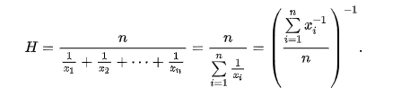
Harmonik Ortalama
Matematikte, harmonik ortalama (bazen alt yüklenici ortalama olarak adlandırılır) birkaç ortalama türden biridir ve özellikle Pisagor araçlarından biridir. Tipik olarak, oranların ortalamasının istendiği durumlar için uygundur:
17.07.2023
17.07.2023
18
18

Slide 19
Harmonik Ortalama
Anyela araba ile Söğütözü’nden Isparta’ya seyahat eder ve tüm mesafeyi 4 saatte kat eder. İlk saatte 50 km / saat, ikinci saatte 64 km / saat, üçüncü saatte 80 km / saat, dördüncü saatte 55 km hızla gidiyor. / hr. Sürücünün ortalama hızını bulun.
17.07.2023
17.07.2023
19
19

Slide 20
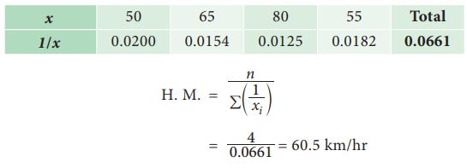
Harmonik Ortalama
Anyela araba ile Söğütözü’nden Isparta’ya seyahat eder ve tüm mesafeyi 4 saatte kat eder. İlk saatte 50 km / saat, ikinci saatte 64 km / saat, üçüncü saatte 80 km / saat, dördüncü saatte 55 km hızla gidiyor. / hr. Sürücünün ortalama hızını bulun.
17.07.2023
17.07.2023
20
20

Slide 21
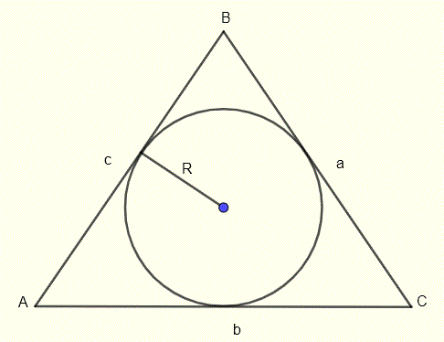
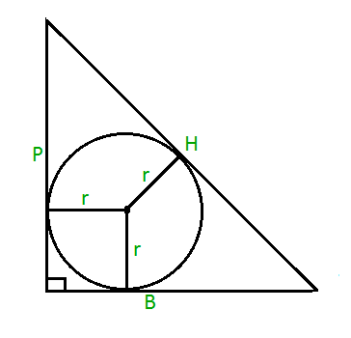
Harmonik Ortalama
Herhangi bir üçgende, iç çemberin yarıçapı yüksekliklerin harmonik ortalamasının üçte biridir.
a ve b dik kenarlar ve hipotenüsten dik açıya h yüksekliği olan dik bir üçgende h², a² ve b²'nin harmonik ortalamasının yarısıdır
17.07.2023
17.07.2023
21
21

Slide 22
Ağırlıklı Ortalama
Ağırlıklı aritmetik ortalama, sıradan bir aritmetik ortalamaya (en yaygın ortalama türü) benzer, ancak son ortalamaya eşit katkıda bulunan veri noktalarının her biri yerine, bazı veri noktaları diğerlerinden daha fazla katkıda bulunur. Ağırlıklı ortalama kavramı tanımlayıcı istatistiklerde rol oynamaktadır ve ayrıca matematiğin diğer bazı alanlarında daha genel bir biçimde ortaya çıkmaktadır.
Tüm ağırlıklar eşitse, ağırlıklı ortalama aritmetik ortalama ile aynıdır. Ağırlıklı araçlar genellikle aritmetik ortalamalara benzer şekilde davransa da, örneğin Simpson paradoksunda yakalandığı gibi birkaç sezgisel özelliğe sahiptirler.
17.07.2023
17.07.2023
22
22

Slide 23
Ağırlıklı Ortalama
Detaylı olarak ilk kez Edward H. Simpson’ın 1951 yılındaki “The interpretation of interaction in contingency tables” başlıklı makalesinde dile getirdiği ve 1972 yılında Colin R. Blyth tarafından Simpson Paradoksu olarak adlandırılan bu olguya göre bir ana veri kümesi kullanılarak iki değişken arasındaki ilişki incelenirken elde edilen sonuç, ana veri kümesi bu ilişkiye etkisi olan karıştırıcı değişken kullanılarak alt gruplara ayrıldığında ilk elde edilen sonucun tersi yönünde bir sonuç verebilir. Diğer bir deyişle bir veri kümesinden elde edilen sonuç, aynı veri kümesi alt gruplara ayrıldığında farklı olabilir.
17.07.2023
17.07.2023
23
23

Slide 24
Ağırlıklı Ortalama
Biri 20 öğrencisi, diğeri 30 öğrencisi olan iki okul dersi verildiğinde, bir sınavda her sınıftaki notlar:
Sabah sınıfı = 62, 67, 71, 74, 76, 77, 78, 79, 79, 80, 80, 81, 81, 82, 83, 84, 86, 89, 93, 98
Öğleden sonra sınıfı = 81, 82, 83, 84, 85, 86, 87, 87, 88, 88, 89, 89, 89, 90, 90, 90, 90, 91, 91, 91, 92, 92, 93, 93 , 94, 95, 96, 97, 98, 99
17.07.2023
17.07.2023
24
24

Slide 25
Ağırlıklı Ortalama
Sabah sınıfı için ortalama 80 ve öğleden sonra sınıfının ortalaması 90'dır. 80 ve 90'ın ağırlıksız ortalaması 85'dir, bu nedenle iki aracın ağırlıksız ortalaması 85'tir. Ancak, bu, her sınıftaki öğrenci sayısı (20'ye karşı 30); dolayısıyla 85 değeri ortalama (öğrenci sınıfından bağımsız) öğrenci notunu yansıtmaz. Ortalama öğrenci notu, sınıflara bakılmaksızın tüm notların ortalaması alınarak elde edilebilir (tüm notları toplayın ve toplam öğrenci sayısına bölün).
17.07.2023
17.07.2023
25
25

Slide 26
Ağırlıklı Ortalama
GANO hesaplaması
Enflasyon hesaplaması
17.07.2023
17.07.2023
26
26

Slide 27
Ağırlıklı Ortalama
1-Gıda ve alkolsüz içecekler: % 23.29
2-Alkollü içecekler ve tütün: % 4.23
3-Giyim ve ayakkabı: % 7.24
4-Konut: % 15.16
5-Ev eşyası: % 8.33
6-Sağlık: % 2.58
7-Ulaştırma: % 16.78
8-Haberleşme: % 3.69
9-Eğlence ve kültür: % 3.29
10-Eğitim: % 2.40
11-Lokanta ve oteller: % 7.86
12-Çeşitli mal ve hizmetler: % 5.15
Not: Oranlar örnektir ve her yıl ağırlıklar değişmektedir
17.07.2023
17.07.2023
27
27

Slide 28
Mod
Listede en sık bulunan sayıya mod adı verilir. Örneğin, listenin modu (1, 2, 2, 3, 3, 3, 4) 3'tür. Diğer herhangi bir sayıdan daha sık ve daha sık görülen iki veya daha fazla sayı olabilir. Bu durumda, üzerinde mutabık kalınan mod tanımı yoktur. Bazı yazarlar hepsinin mod olduğunu söylerken bazıları mod olmadığını söylemektedir.
Bir örneklemin modu, seride en sık ortaya çıkan öğedir. Örneğin, örneklemin modu [1, 3, 6, 6, 6, 6, 7, 7, 12, 12, 17] 6'dır. Başka bir veri seti verildiğinde [1, 1, 2, 4, 4] mod tek değildir - ikiden fazla mod içeren bir küme multimodal olarak tanımlanabilirken, veri kümesinin bimodal olduğu söylenebilir.
17.07.2023
17.07.2023
28
28

Slide 29
Mod
Ortalama ve medyandan farklı olarak, mod kavramı "nominal veriler" için de anlamlıdır (yani, ortalama durumunda sayısal değerlerden, hatta medyan durumunda sıralı değerlerden oluşmaz). Örneğin, Koreli aile adlarından bir örnek alındığında, "Kim" in diğer adlardan daha sık ortaya çıktığı görülebilir. O zaman "Kim" örneklemin modu olurdu.
Bir çoğunluğun zaferi belirlediği herhangi bir oylama sisteminde, tek bir mod değer galibiyeti belirlerken, multimodal bir sonuç bazı galibi belirleme prosedürlerinin gerçekleşmesini gerektirecektir.
17.07.2023
17.07.2023
29
29

Slide 30
Medyan
İstatistik ve olasılık teorisinde, medyan, veri örneğinin, popülasyonun veya olasılık dağılımının üst yarısını alt yarısından ayıran değerdir. Bir veri seti için, "orta" değer olarak düşünülebilir. Örneğin, veri setinde [1, 3, 3, 6, 7, 8, 9], ortanca 6'dır, örnekteki dördüncü en büyük ve aynı zamanda dördüncü en küçük sayıdır. Sürekli bir olasılık dağılımı için, medyan, bir sayının eşit olarak üstüne veya altına düşme olasılığı olan değerdir.
17.07.2023
17.07.2023
30
30

Slide 31
Medyan
Ortalamaya kıyasla verileri tanımlamada medyanın temel avantajı (genellikle basitçe "ortalama" olarak tanımlanır), çok büyük veya küçük değerler tarafından çok fazla eğilmemesidir ve bu nedenle "tipik" bir değer olarak örneklem hakkında daha iyi bir fikir verebilir. Örneğin, hanehalkı geliri veya varlıkları gibi, büyük ölçüde değişkenlik gösteren istatistikleri anlamada, ortalama, az sayıda aşırı yüksek veya düşük değerle çarpık olabilir. Örneğin, ortalama gelir, "tipik" bir gelirin ne olduğunu önermenin daha iyi bir yolu olabilir.
17.07.2023
17.07.2023
31
31

Slide 32
Kantil
İstatistiklerde ve olasılık miktarlarında, bir olasılık dağılımının aralığını eşit olasılıklarla sürekli aralıklara bölen veya bir örnekteki gözlemleri aynı şekilde bölen kesme noktalarıdır. Oluşturulan grup sayısından daha az kantil var. Böylece kartiller, bir veri kümesini dört eşit büyüklükteki gruba ayıracak üç kesme noktasıdır. Yaygın kantillerin özel isimleri vardır: örneğin kartil, desil (10 grup oluşturma: daha fazla bilgi için aşağıya bakın).
17.07.2023
17.07.2023
32
32

Slide 33
Kantil
İstatistiklerde ve olasılık miktarlarında, bir olasılık dağılımının aralığını eşit olasılıklarla sürekli aralıklara bölen veya bir örnekteki gözlemleri aynı şekilde bölen kesme noktalarıdır. Oluşturulan grup sayısından daha az kantil vardır. Böylece kartiller, bir veri kümesini dört eşit büyüklükteki gruba ayıracak üç kesme noktasıdır. Yaygın kantillerin özel isimleri vardır: örneğin kartil, desil
17.07.2023
17.07.2023
33
33

Slide 34
Kantil
Üç ana kartil aşağıdaki gibidir:
İlk kartil (Q1), en küçük sayı (minimum) ile veri setinin medyanı arasındaki orta sayı olarak tanımlanır. Verilerin% 25'i bu noktanın altında olduğu için, aynı zamanda alt veya 25. ampirik kartil olarak da bilinir.
İkinci çeyrek (Q2) bir veri setinin medyanıdır; dolayısıyla verilerin% 50'si bu noktanın altındadır.
Üçüncü çeyrek (Q3), veri setinin medyan ve en yüksek değeri (maksimum) arasındaki orta değerdir. Verilerin% 75'i bu noktanın altında kaldığından, üst veya 75. ampirik kartil olarak bilinir.
17.07.2023
17.07.2023
34
34

Slide 35
Kantil
Minimum ve maksimum verinin yanı sıra (bunlar aynı zamanda çeyreklerdir), yukarıda açıklanan üç kartil, verilerin beş sayılı bir özetini sağlar. Bu özet, verilerin hem merkezi hem de yayılması hakkında bilgi sağladığı için istatistik açısından önemlidir. Alt ve üst kartilin bilinmesi, yayılmanın ne kadar büyük olduğu ve veri kümesinin bir tarafa doğru eğilip bükülmediği hakkında bilgi sağlar. Kartiller veri noktalarının sayısını eşit olarak böldüğünden, aralık kartiller arasında aynı değildir (yani Q3-Q2 ≠ Q2-Q1) ve bunun yerine kartiller arası aralık (IQR) olarak bilinir.
17.07.2023
17.07.2023
35
35

Slide 36
Kantil
Beş sayılı özet, bir veri kümesi hakkında bilgi sağlayan bir dizi açıklayıcı istatistiktir. En önemli beş örnek santilden oluşur:
minimum değer (en küçük gözlem)
alt çeyrek veya ilk çeyrek
medyan (orta değer)
üst çeyrek veya üçüncü çeyrek
maksimum değer (en büyük gözlem)
17.07.2023
17.07.2023
36
36

Slide 37
Kantil
Aşağıdaki veri kümesi göz önüne alındığında, çeyrekler arası aralığın iki katı nedir?
25,32,49,21,37,43,27,45,31
Olası Cevaplar:
40
12
32
36
20
17.07.2023
17.07.2023
37
37

Slide 38
Kantil
Çözüm:
Öncelikle, verileri en küçüğünden en büyüğüne doğru sıraya koymamız gerekiyor.
21,25,27,31,32,37,43,45,49
Q2 = genel veri setinin medyanı
Q1 = verilerin alt yarısının medyanı
Q3 = verilerin üst yarısının medyanı
17.07.2023
17.07.2023
38
38

Slide 39
Kantil
Q2 = 32
32, verilerin alt yarısı olarak 21,25,27,31 ve verilerin üst yarısı olarak 37,43,45,49 bırakılarak genel medyandır.
Alt yarının medyanı iki değer arasında yer alır.
Q1 = (25 + 27)/2 = 26
Üst yarının medyanı iki değer arasında yer alır.
Q3 = (43 + 45)/2 = 44
17.07.2023
17.07.2023
39
39

Slide 40
Kantil
Çeyrekler arası aralık, üçüncü ve ilk çeyrekler arasındaki farktır.
Q3 − Q1 = 44−26 = 18
Cevabı bulmak için 2 ile çarpın:
2 ∗ 18 = 36
17.07.2023
17.07.2023
40
40

Slide 41
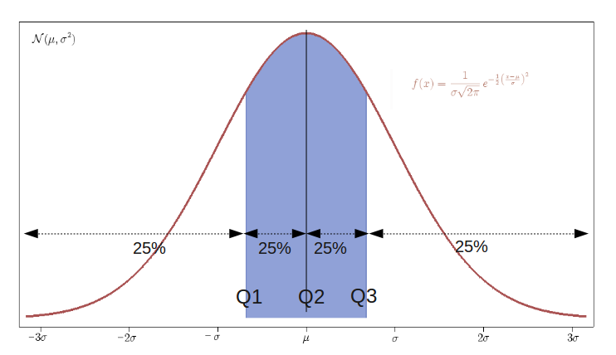
Kantil
17.07.2023
17.07.2023
41
41

